Slide 1
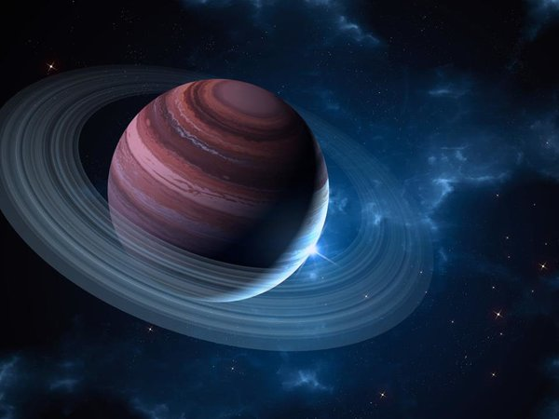
Космические аппараты для исследования планет и малых тел Солнечной системы.
Самсонов Владимир
ученик 8 «Б» класса
МБОУ «ПСОШ №5»

Slide 2
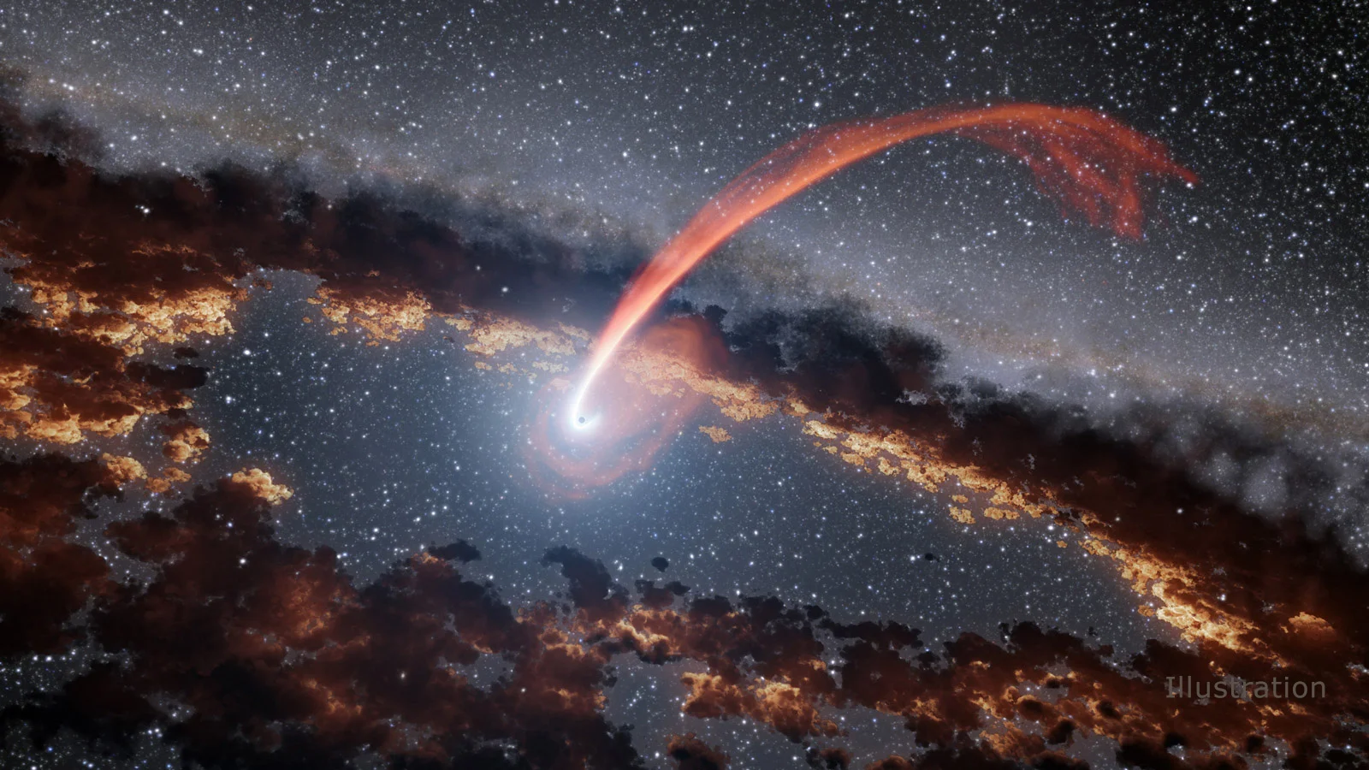
содержание
СОДЕРЖАНИЕ
Введение
• Основные проблемы проекта
• Цели и задачи
2. Основная часть
• Список межпланетных космических
аппаратов
• Успешные миссии
3. Заключение

Slide 3
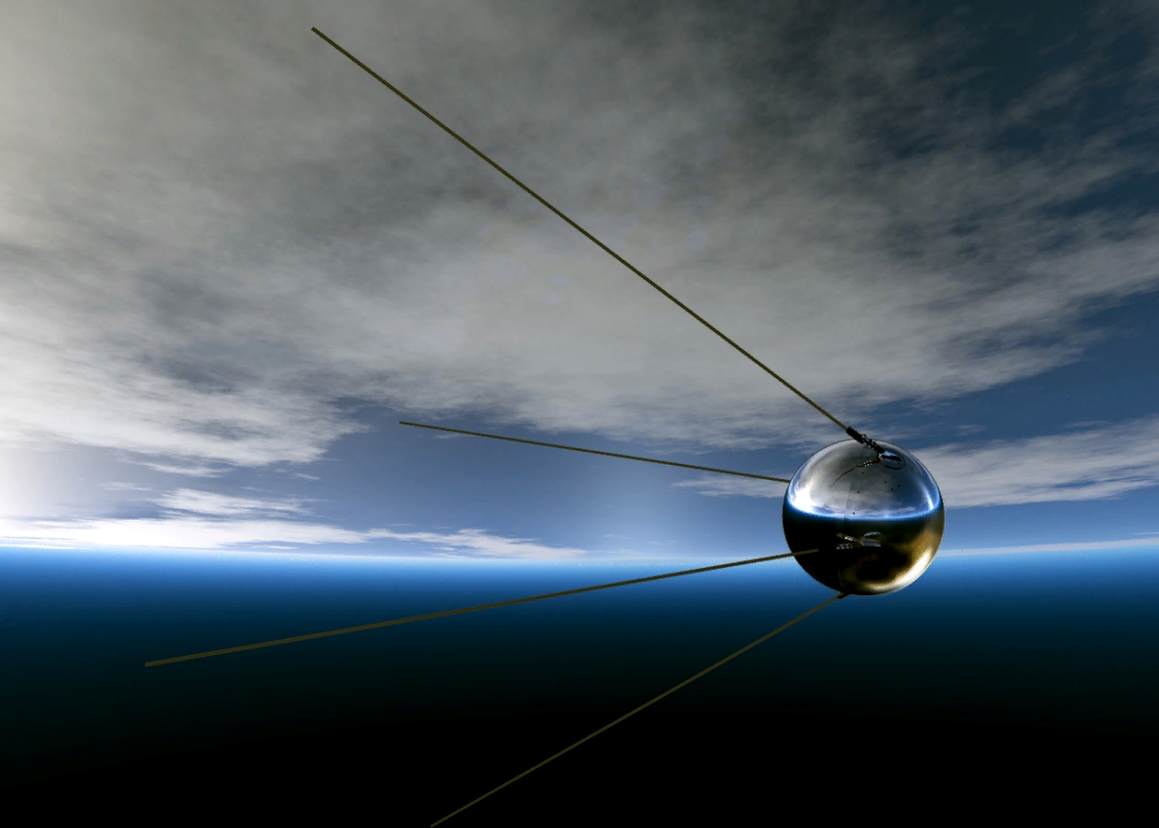
Основная проблема проекта
На изобретение и создание космических аппаратов уходит много времени и сил.
Проблема космического мусора, мешает взлету космических аппаратов.

Slide 4
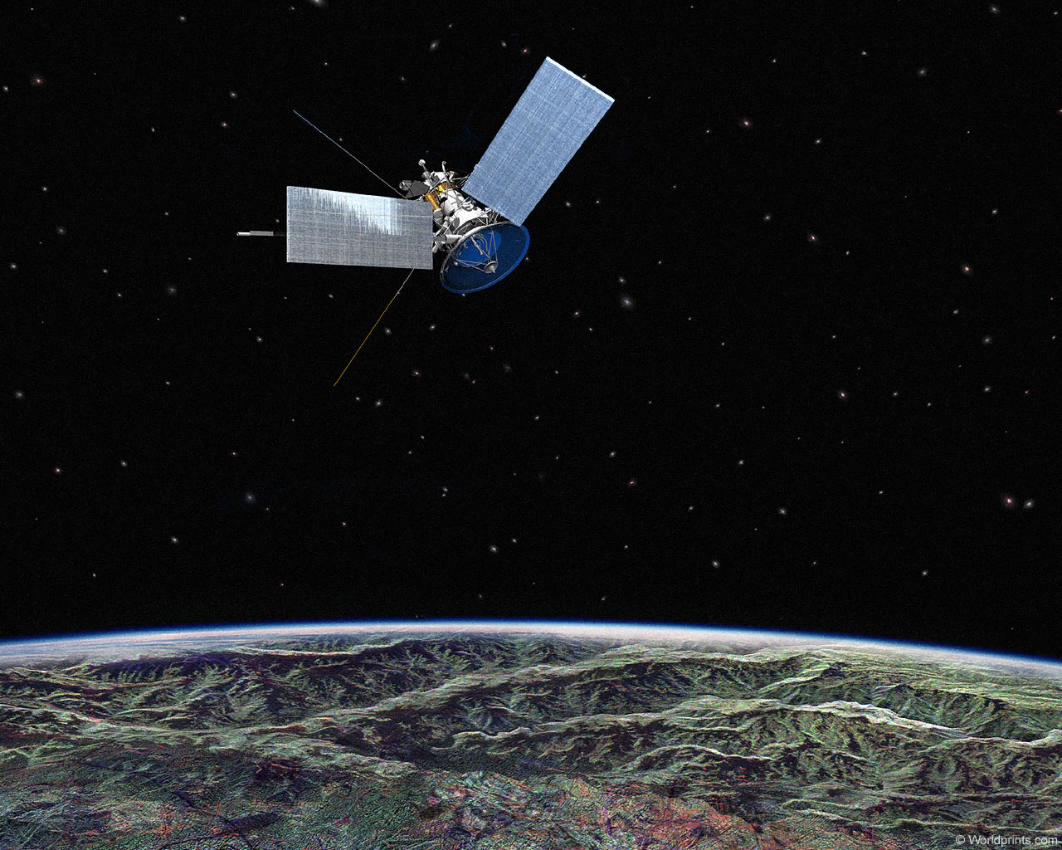
Цели и задачи
Цель проекта
Изучить виды космических аппаратов и их миссии
Задачи проекта
Что изучают космические аппараты?
Исследовать, чего больше приносят космические аппараты: пользу или вред?

Slide 5
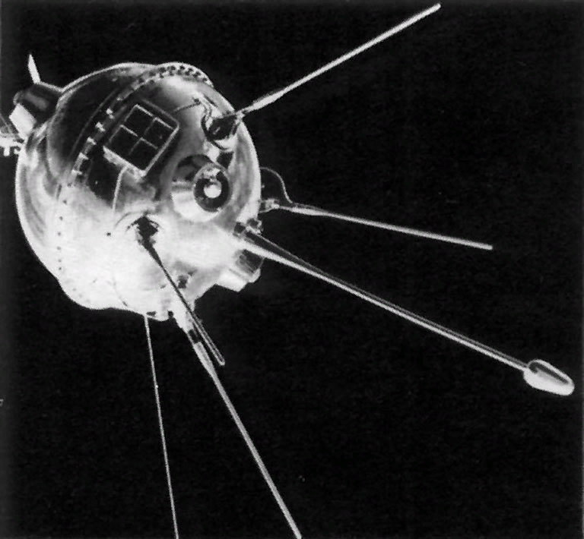
Список межпланетных космических аппаратов
Первой автоматической межпланетной станцией была «Луна-1», пролетевшая вблизи Луны. Наиболее известными АМС являются аппараты серий «Вояджер», «Венера», «Луна», «Маринер», «Пионер», «Викинг», «Вега», а также аппараты «Галилео», «Кассини» и «Новые горизонты». Шесть полётов по программе «Аполлон»

Slide 6
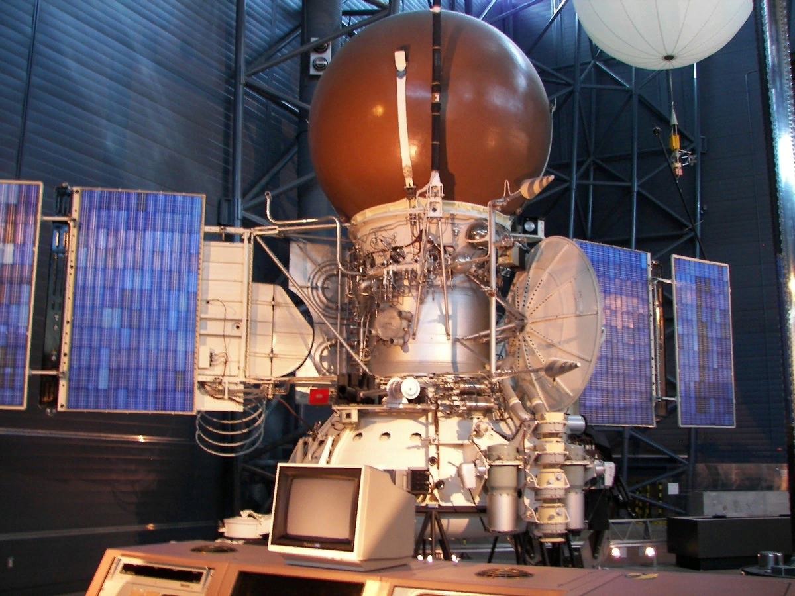
КОМЕТЫ
Успешные миссии
Вега-1,-2 1984 год

Slide 7
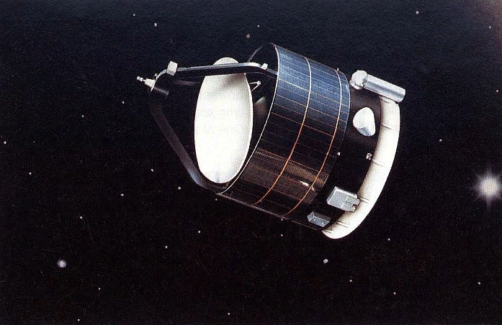
Джотто
2 июля 1985 года

Slide 8
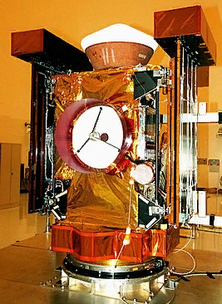
Stardust/NExT –
7 февраля
1999 года

Slide 9
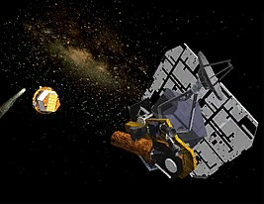
DEEP-IMPACT – запуск в 2004 год

Slide 10
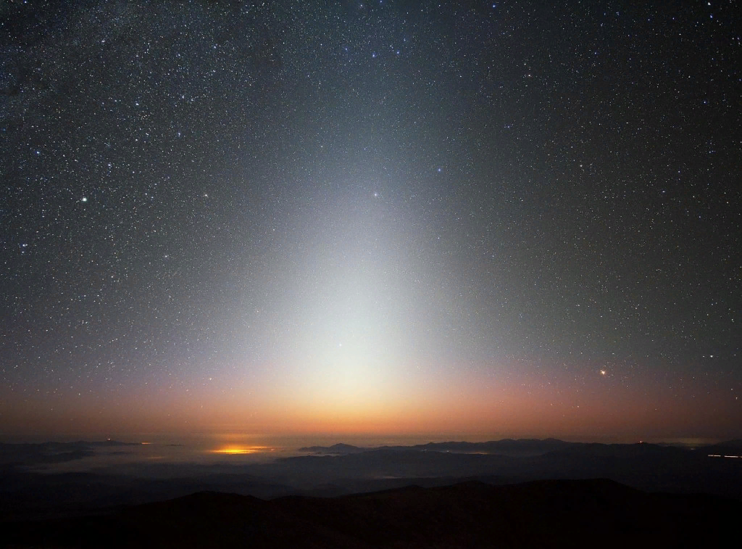
Астероиды
(Малые планеты из большого пояса)
Успешные миссии
Галилео - 1989 год. Пролёт мимо астероидов Гаспра и Ида.
Кассини - 1997 год. Пролёт мимо астероида Мазурский.
Розетта - 2 марта 2004 года.

Slide 11
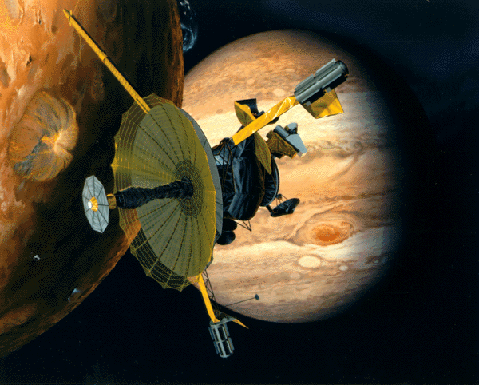
Астероиды
(Малые планеты из большого пояса)
Успешные миссии
Галилео - 1989 год
Пролёт мимо астероидов Гаспра и Ида

Slide 12
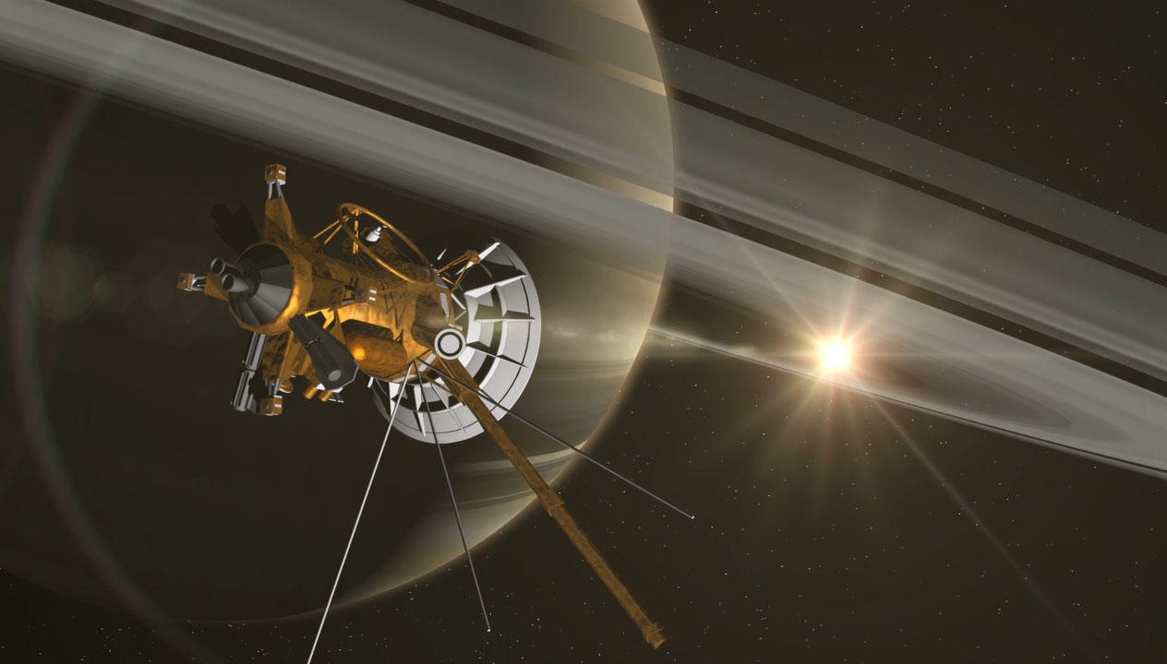
Кассини - 1997 год
Пролёт мимо астероида Мазурский

Slide 13
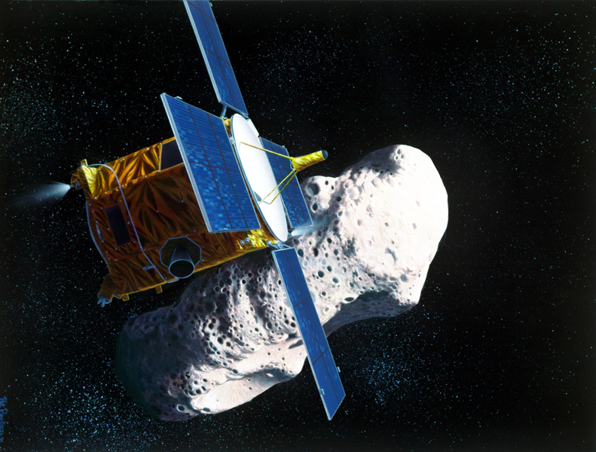
Первая встреча с Эросом состоялась в декабре 1998 года

Slide 14
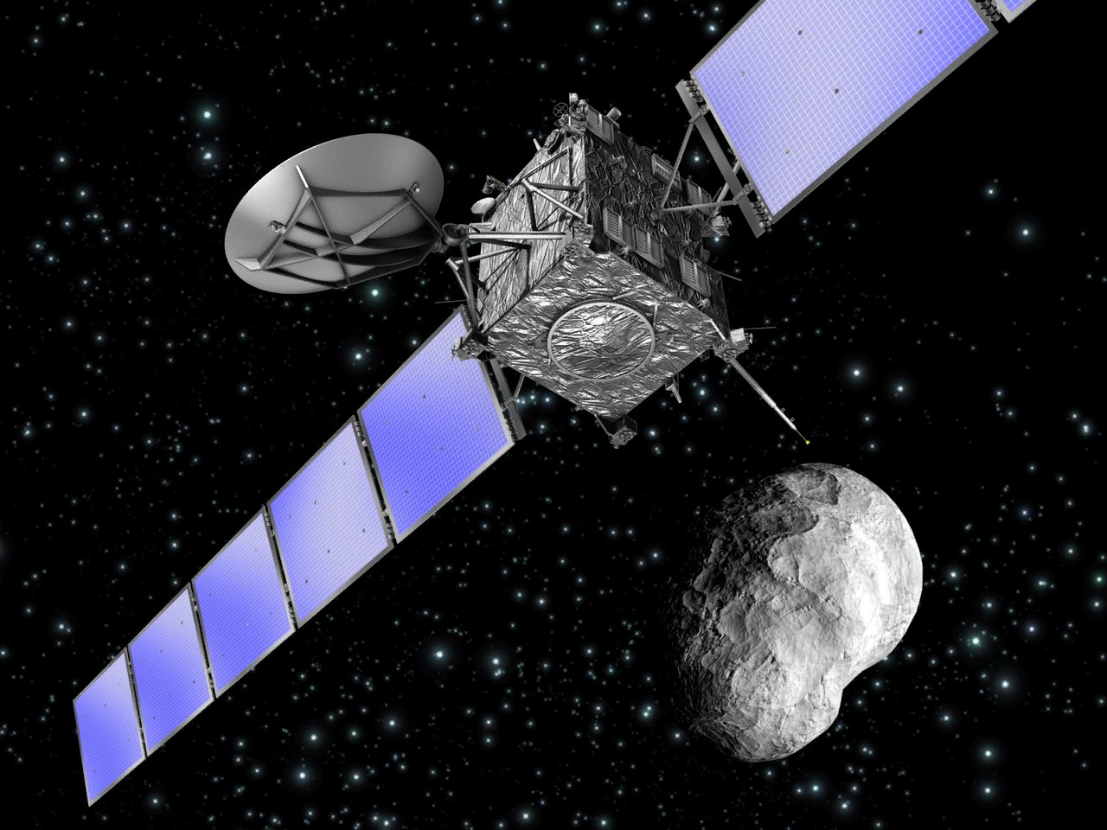
КА «Розетта» запущен КА
2 марта
2004 года

Slide 15
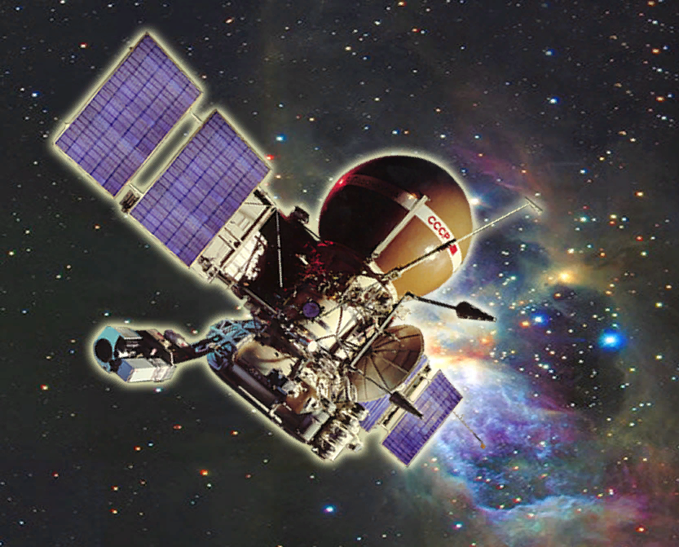
Заключение
Таким образом, космические полеты открыли принципиально новый этап в исследовании планет Солнечной системы.

